Slide 1

Weekly report – S2

Slide 2

KPI’s Semana 2
En esta presentación analizamos los principales indicadores clave de rendimiento (KPIs) relacionados con la actividad y la experiencia del cliente en nuestra plataforma. Estos KPIs nos permiten evaluar la eficiencia operativa, identificar patrones de ocupación y medir el nivel de satisfacción de los usuarios. Su análisis nos orienta hacia una toma de decisiones más informada y estratégica.

Slide 3
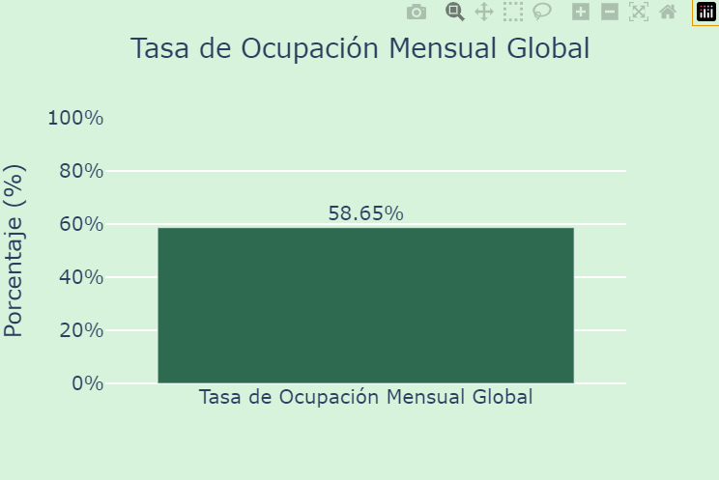
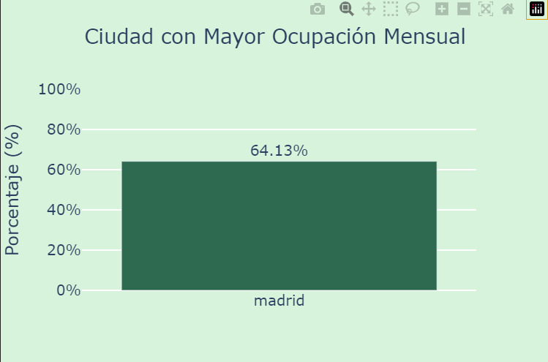
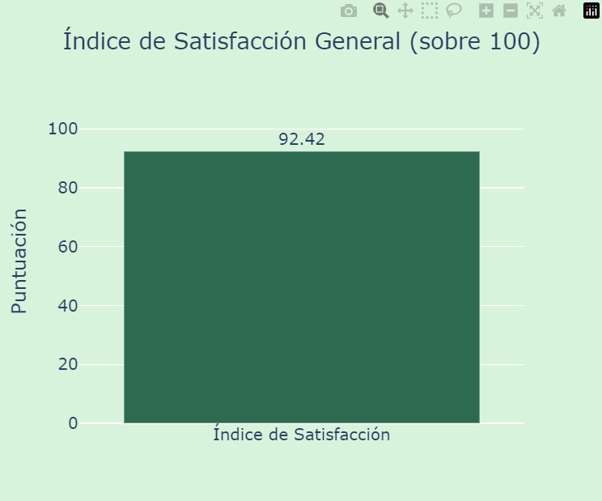
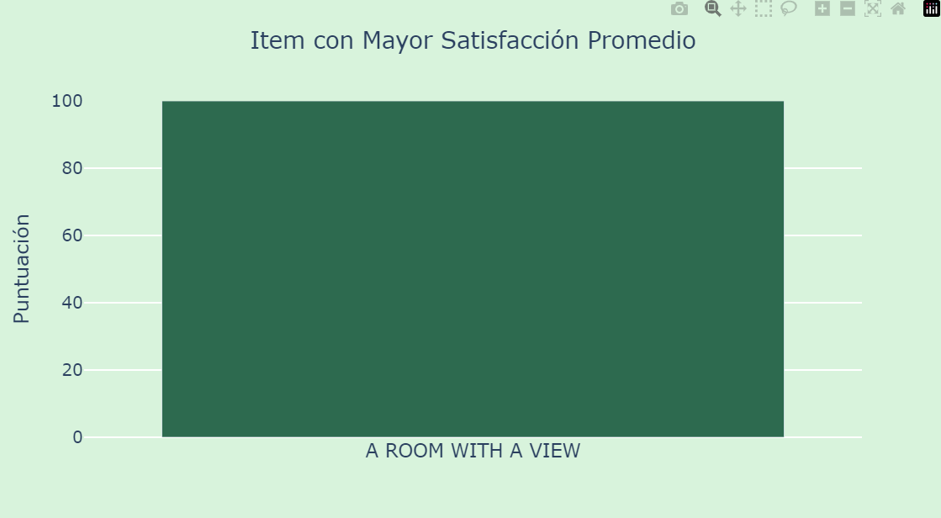
Mide el porcentaje de días ocupados respecto a la disponibilidad total en los últimos 30 días.

Slide 4
Desempeño Actual y Plan de Expansión
La tasa de ocupación global de nuestra empresa, con un 58.65%, se sitúa por encima del promedio de nuestros competidores, que oscila entre el 45-58%. Este resultado refleja un desempeño destacado, especialmente si consideramos que el 70% de nuestros alojamientos son apartamentos. De cara al futuro, nuestro objetivo es consolidar este rendimiento mediante una estrategia de expansión centrada en dos líneas clave: por un lado, aumentar la presencia de apartamentos en el territorio nacional, con especial foco en Canarias, una región con alta demanda en este tipo de alojamiento; y por otro, reforzar la categoría hotelera, que actualmente representa solo el 0.69% de nuestro portafolio, a pesar de seguir siendo la opción preferida por la mayoría de los turistas que visitan España. Esta doble estrategia permitirá diversificar nuestra propuesta de valor y maximizar la ocupación en distintos segmentos del mercado.
Madrid como Modelo. Estrategia de Replicación
Madrid destaca, con un 64.13%, superando significativamente la media global de la empresa (58.65%). Este rendimiento reafirma su papel estratégico y evidencia un sólido comportamiento de la demanda. Con base en estos resultados, proponemos reforzar nuestra presencia en Madrid mediante una ampliación de la oferta, y replicar esta estrategia en otras ciudades con alto potencial turístico como Barcelona y Sevilla. Esto nos permitirá aprovechar sinergias operativas, ampliar mercado y consolidar una propuesta de valor eficaz y escalable

Slide 5
Satisfacción del cliente
El índice de satisfacción general de los clientes, con una puntuación de 92.42 sobre 100, refleja un nivel alto de satisfacción y confirma que la mayoría de los clientes están contentos con el servicio recibido. Destaca especialmente el ítem “Room with View”, que ha obtenido la puntuación perfecta de 100, indicando que esta característica es un factor clave de valor y una fortaleza del servicio ofrecido.
Para mantener y mejorar este alto nivel de satisfacción, se recomienda continuar invirtiendo en la captación de opciones con caracteristicas similares, ya que este aspecto es un diferenciador importante para los clientes. Además, es aconsejable analizar los demás ítems para identificar posibles áreas de mejora que permitan elevar aún más la satisfacción general, acercándola a la puntuación perfecta.

Slide 6

Operaciones

Slide 7
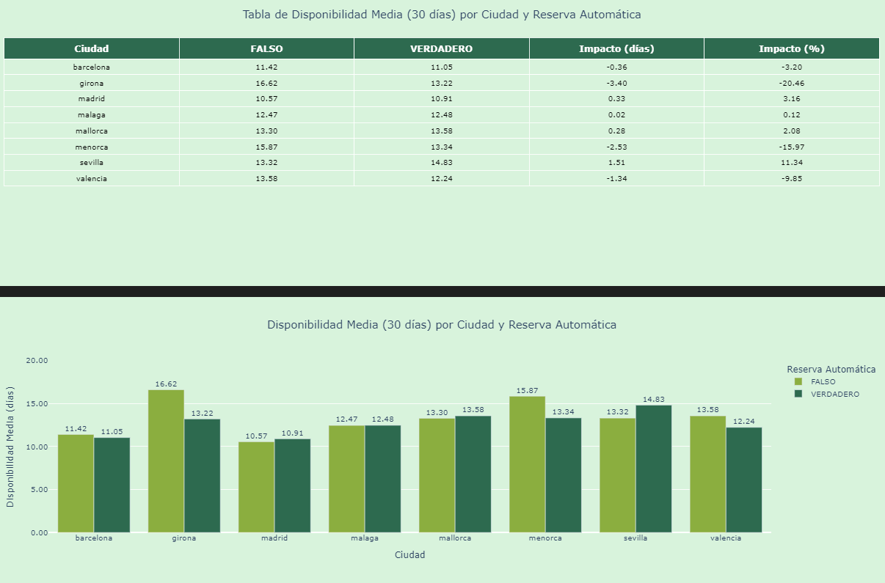
Dep. Operaciones
¿Qué impacto tiene la opción de reservar instantánea sobre la disponibilidad media en cada ciudad?

Slide 8
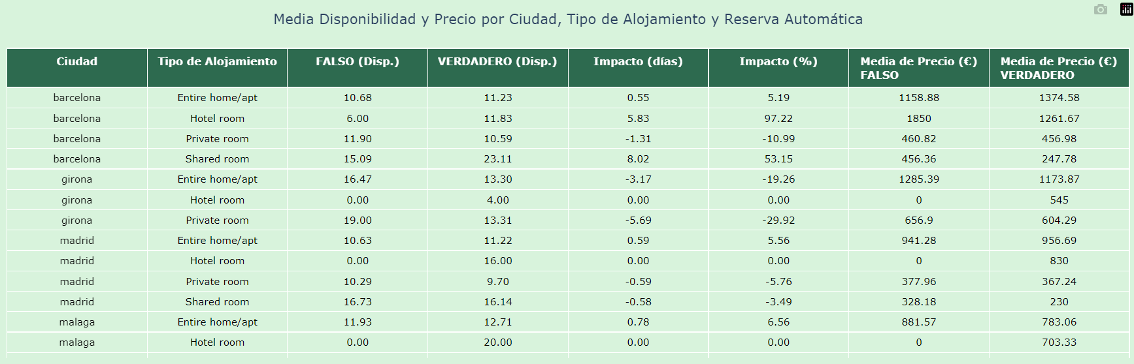
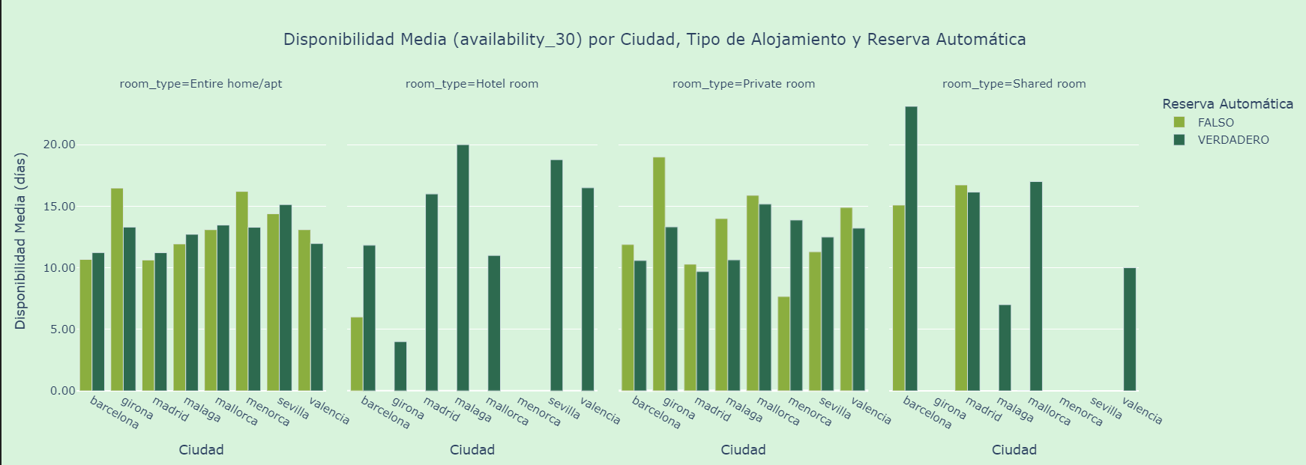
Dep. Operaciones
¿Qué impacto tiene la opción de reservar instantánea sobre la disponibilidad media en cada ciudad?

Slide 9
Dep. Operaciones
El impacto de la opción de reserva instantánea sobre la disponibilidad media varía de forma heterogénea entre ciudades: en algunas, esta opción se asocia con una reducción de la disponibilidad, mientras que en otras con un aumento . Por lo general en la industria, el impacto suele ser mas significativo homogéneo y positivo.
Propuesta de negocio:
Para mejorar la gestión de disponibilidad y maximizar la ocupación, se recomienda implementar estrategias personalizadas por ciudad y tipo de alojamiento, considerando la reserva instantánea como un factor más dentro de un conjunto más amplio. Además, se aconseja recopilar y analizar datos adicionales —como temporadas altas, duración mínima de estancia, y perfil de huéspedes— para construir modelos predictivos más completos que permitan ajustar dinámicamente la disponibilidad y los precios.
Paralelamente, se recomienda realizar un análisis competitivo sistemático que incluya precios, tipos de alojamiento ofrecidos, políticas de cancelación, métodos de pago, experiencia de usuario en la plataforma (como facilidad de navegación y atención al cliente), así como su respuesta a la estacionalidad y sus estrategias de marketing y promociones. Este enfoque integral facilitará una toma de decisiones más informada, permitiendo optimizar tanto la rentabilidad como la experiencia del cliente en un entorno competitivo en constante cambio.

Slide 10

Marketing

Slide 11

Marketing
Pregunta de análisis:
¿Cual de las diferentes características de los alojamientos (comodidades, capacidad, puntuación de la zona) están mas relacionadas con el precio en cada ciudad?

Slide 12
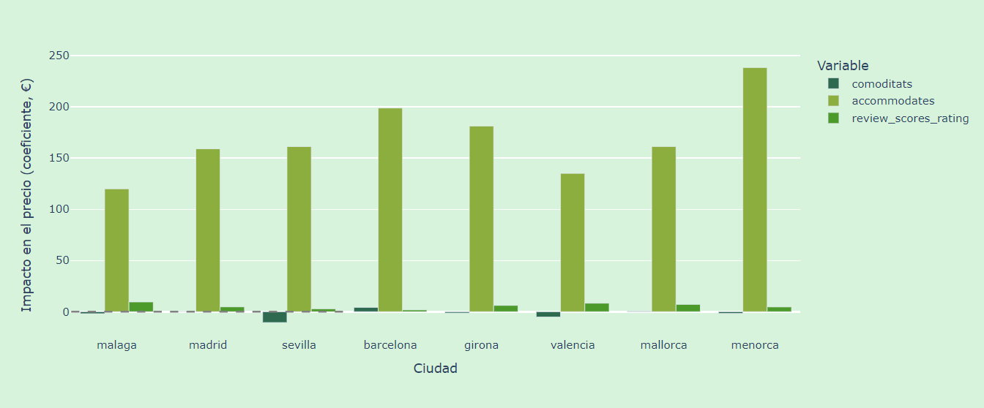
Marketing
El mayor impacto en el precio lo genera, el numero de plazas de las habitaciones
Las comodidades pueden afectar negativamente en el precio.

Slide 13

Propusta de negocio :
Expandirnos por las diferentes ciudades del territorio peninsular, insular.
Zona Mediterráneo
Zona Atlántica
Zona Insular
Zona Centro
Destacando el mar y atractivos característicos de la zona.
Comparativa de precio según alojamiento
Contrarrestando con la propuesta del alojamiento, para maximizar ganancias o corregir precio.

Slide 14
Próximos pasos
Estrategia de Incentivo a la Reserva Instantánea Inteligente
Objetivo:
Aumentar la ocupación y conversión de los anuncios con mayor potencial de rendimiento, utilizando reserva instantánea de forma segmentada y estratégica.
Componentes:
Identificación de Anuncios Elegibles
Análisis basado en:
Tipo de inmueble: priorizar Entire home/apt;
Historial de reservas: alta demanda;
Evaluaciones buenas y consistentes.

Slide 15
Próximos pasos
Estrategia de Incentivo a la Reserva Instantánea Inteligente
Campaña de Incentivo a la Reserva Instantánea
Bonificación temporal por reservas instantáneas aceptadas;
Destacar anuncios con sello "Reserva Instantánea" en los resultados de búsqueda.
Gestión Activa con Soporte Operacional
Soporte para gestión de calendario automático con límites diarios configurables.
Monitoreo de Impacto
A/B testing con activación controlada en ciudades como Girona para ajustar enfoque local.

Slide 16


Slide 17
Gràcies!

